Slide 1
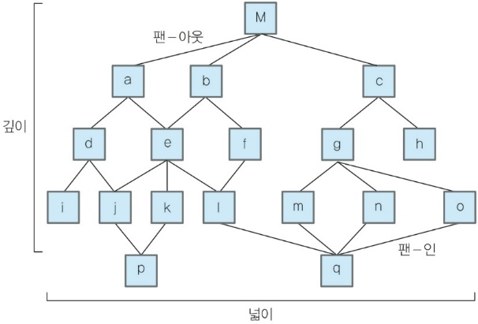
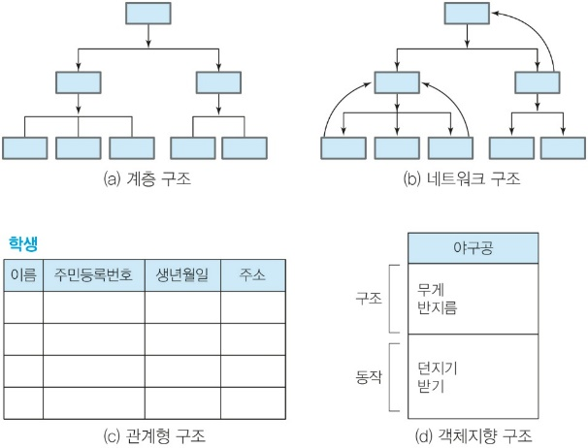
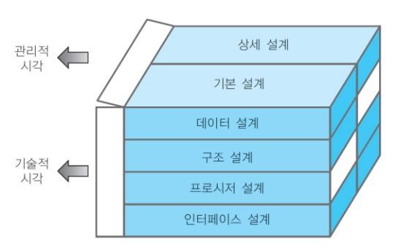
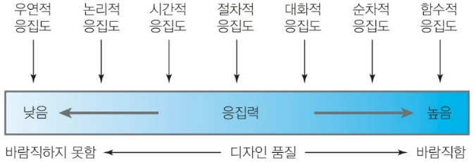
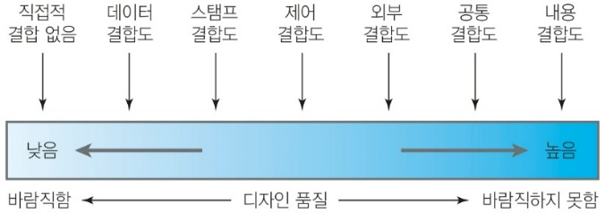
문제영역 분해->시스템 분해->프로그램 구조화
하위계층 모듈수
프로그램 구조화
소프트웨어
설계
관리적 측면
1. 기본설계(상위설계)
- 시스템 구조, 데이터, 사용자인터페이스정의
2. 상세설계
- 구체적 알고리즘, 각 개발자가 분담
- 추상화의 수준을 낮춤
설계 가이드라인 및 고려사항
1. 수행 시간, 기억장치, 비용, 자원의 최소화
2. 단계적 정제과정을 통한 계층화와 모듈화(복잡도 해결)
3. 분할(분석가)과 구조화(설계자)
4. 최소화된 인터페이스와 결합도(모듈의 기능적 독립성 증가)
5. 높은 응집도(정보 은닉과 캡슐화)
6. 높은 추상화에서 낮은 추상화로 엔지니어링(제어, 과정, 데이터)
7. 프로그램 구조화
기술적 측면 (설계의 중요 활동)
1. 데이터 설계 : 정보모델링, 자료구조와 DB설계
2. 구조 설계 : 기능모델링, 동적모델링, 모듈관계 기술
3. 프로시저 설계 : 사용할 구체적 알고리즘 결정
4. 사용자 인터페이스 설계 : 사용자 접근 UI 설계
설계 품질 요소
1. 독립성
2. 응집도 (객체지향 개발 방법)
3. 결합도
3. 이해도: 서브시스템으로 구성, 프로그램을 읽기 쉽게 작성
4. 높은 적응도와 이식성
제어단계수
상위조정 모듈수
전체 제어폭
데이터베이스 설계 구조
Notes:
-설계에서 중요한 활동 -> 1. 관리적 측면. 2. 기술적 측면
-관리적 측면 -> 기본설계 단계와 상세설계 단계로 나뉜다. ->
기본설계 = 시스템구조, 데이터, 사용자인터페이스 정의
상세설계 = 개발자가 하는것으로 앞에서 그렸던 도식화가 필요 -> 기본설계의 것들을 구체화 -기술적 측면 = 데이터 설계, 구조설계, 프로시저 설계, 인터페이스 설계
-분석자나 설계자의 전문가들이 같이 한다면 더 좋다
-인터페이스가 너무 많으면 안된다. -> 결합도가 좋아야 한다.(모듈의 기능적 독립성 증가)
-설계 단계에서는 구체화나 상세화 시켜야 한다. -> 요구사항 명세서에서 추상화 된 것들을 상세화 시켜나가는 것
-모듈화 = 계층화
-응집도 -> 비슷한 것들끼리 묶어 놓는 것 -> 응집력이 높은것이 좋은것임
-결합도 -> 결합도를 높이는 것이 좋긴한데 너무 높이면 복잡해지기 때문에 적절해야 함,
응집도와 결합도는 중간정도가 제일 좋다.
-보기좋고 읽기 좋게 만드는 소프트웨어가 좋은 소프트 웨어이다.
-이해도 높다 = 윈도우나 리눅스 둘 다에서도 잘 읽히는 것

